Slide 1
Čeština: lingvistický pohled
stratifikace a kodifikace

Slide 2
Čeština
Geneticky: západoslovanský jazyk
Typologicky: flexivní jazyk
Adstrát: němčina
Mluvil jsem o těch zvířatech v té ZOO.
dobýt města / dobýt město
Interference
Mějte hezký den!
Omlouvám se Vám, že Vás ruším.
není, jako žádný vyspělý jazyk, útvarem jednolitým

Slide 3
Stratifikace jazyka – přístupy
Románská koncepce – subkódy
diastratické, diatopické a diafazické
např. spisovná – hovorová – lidová – vulgární francouzština (Jan Šabršula)
dělení subjektivní a hodnotící
existence regulačního úřadu
Anglosaská koncepce – standardy
American Standard, British English
nejasné hranice mezi spisovností a nespisovností
appropriacy
neexistence regulačního úřadu

Slide 4
Stratifikace
Variety, subkódy, subsystémy, …
Útvary národního jazyka | strukturní | spisovná čeština | hovorové prvky | muzika, áčko, motorka
 |  |  | neutrální prvky | les, matka, dům
 |  |  | knižní prvky | notný, rek, ódium
 |  | obecná čeština |  | machrovat, huba, chytrej
 |  | dialekty | východomoravský | chcu vašu ženu, o tej ženě
 |  |  | středomoravský | vezó móku, staré stréc
 |  |  | lašský | kobzole, děvucha, bo
 |  |  | česká skupina | vidim, kostma, cejtit
 |  | interdialekty | regionální obecná čeština | vozejk, votevřít, sněd
 | nestrukturní | profesionální mluva |  | sylabotónický, naratologie
 |  | slang |  | koule, čtverec, úča
 |  | argot |  | stříkačka, benga, čokl

Slide 5
Stratifikace
Tak vo starý Praze sme už mluvili, takže teďko snad eště něco vo starý Bukurešti. Nemyslete si, Bukurešť měla taky svý zajímavý lidi a figurky, vono vemte si třeba takovou Caleu Victoriei, to je ta… Jo dyť vy to vlastně znáte. Tak v týhle ulici hned bydlela spousta zajímavejch lidí. Tak tu bydlel ňákej Racoviţa, šlechtic, ve městě mu řikali Rytíř Brouk. Ten se vám voblíkal jako Napoleon Třetí, taky se tak česal, a po ulicích jezdil na koni.
Vzhledem k tomu, že bulharština v současné etapě svého vývoje již nemá u substantiv pádové koncovky a u zájmen je zachovala pouze jako jev periferní s tendencí k úplnému zániku v mluveném jazyce, bylo třeba podrobně probrat nejen všechna základní česká paradigmata substantivní, adjektivní, zájmenná a číslovková, ale uvést i skloňovací podtypy; soustavně je upozorňováno na variantní koncovky v jednotlivých pádech a na kolísání mezi vzory, např. mezi kost a píseň, mezi tvrdými a měkkými vzory u maskulin neživotných i jinde.
Eh, málo platný je to hubování. Hubuju, peskuju, křičím, hromy svolávám, prosím celé deň a nic naplat. Už sem dvě děvečky vyhnal, onehda pacholkovi sem aji nabil a čerta je to platný. Koně v maštali můžó se zabít – ani se teho nevšimne.

Slide 6
Úzus – norma – kodifikace
Co je úzus?
to, co se v jazyce užívá (lat. usus, us, m. = užití)
stěžejní pojem anglosaského uvažování o jazyce
u nás nabývá v posledních letech na důležitosti (koncept minimální intervence)
princip demokratický (?)
Kdo je tedy autoritou?
slovníky
korpusy

Slide 7
Úzus – norma – kodifikace
Kdo je nositelem normy?
Soubor jazykových prostředků gramatických i lexikálních (strukturálních i mimostrukturálních), které jsou pravidelně užívány.
Norma spisovného jazyka jest složitější soubor jazykových prostředku než norma jazyka lidového, poněvadž funkce spisovného jazyka jsou bohatěji rozvinuty a přesněji rozlišeny, a konečně norma spisovného jazyka je uvědomělejší a závaznější než norma lidového jazyka a požadavek její stability je důraznější.
(Bohuslav Havránek)

Slide 8
Úzus – norma – kodifikace
České prostředí: kompromis (existují jak Pravidla, tak kodifikační slovníky)
Snaha o vyvážený poměr preskripce a deskripce
Rozpor mezi lingvistou jako vědcem a osobností se společenskou funkcí
Dnes: posun k rozšiřování spisovné normy
Kontroverze tzv. druhého standardu

Slide 9
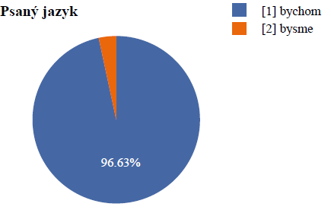
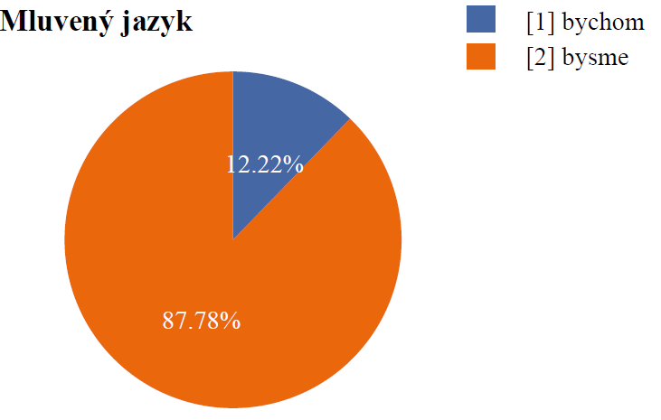
Úzus – norma – kodifikace
ČNK: nástroj SyD

Slide 10
Úzus – norma – kodifikace
Slovníky
Slovník spisovného jazyka českého (SSJČ; původně 4 sv., 1960–1971): http://ssjc.ujc.cas.cz/
Slovník spisovné češtiny pro školu a veřejnost (SSČ; 1978): http://prirucka.ujc.cas.cz/
Nový akademický slovník cizích slov (NASCS; 1995): http://prirucka.ujc.cas.cz/
Pravidla českého pravopisu (PČP; 1993) s Dodatkem (1994): https://www.pravidla.cz/

Slide 11
Úzus – norma – kodifikace
Jazykové příručky
Akademická mluvnice češtiny (3 díly; 1987)
Příruční mluvnice češtiny (2002)
Výslovnost spisovné češtiny (2 díly; 1978)
Internetová jazyková příručka: http://prirucka.ujc.cas.cz/
Akademická příručka českého jazyka (2014): výkladová část Internetové jazykové příručky

Slide 12
Shrnutí
Typologické a genetické zařazení češtiny
Různé přístupy ke stratifikaci
Stratifikace češtiny: útvary strukturní a nestrukturní
Úzus – norma – kodifikace
Čeština na rozhraní dvou postojů
Teorie jazykové kultury
Kodifikační příručky

